Slide 1



Contexto e Desafios
Oferecer insumos para justificar investimentos em educação destinados a certas parcelas de alunos.
Análise da base de dados de candidatos que realizaram a prova do Enem no ano de 2016
Contexto
Desafios

Slide 2




Base de Candidatos que realizaram todas as provas do Enem 2016
6.238
Feminino
Sexo
61,78%
Candidatos
10.097
3.859
Masculino
38.22%

Slide 3
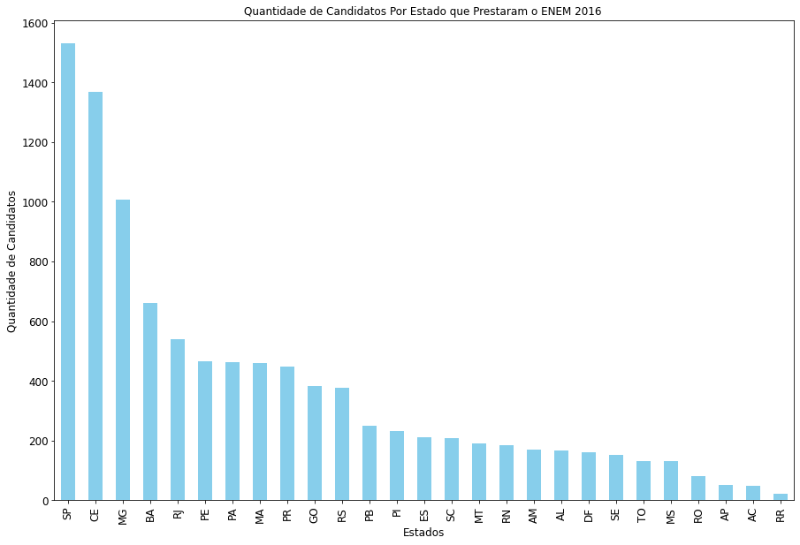
Análise Demográfica
Estado
Nordeste
37%
Sudeste
33%
Sul
10%
Norte
10%
Centro-Oeste
10%

Slide 4
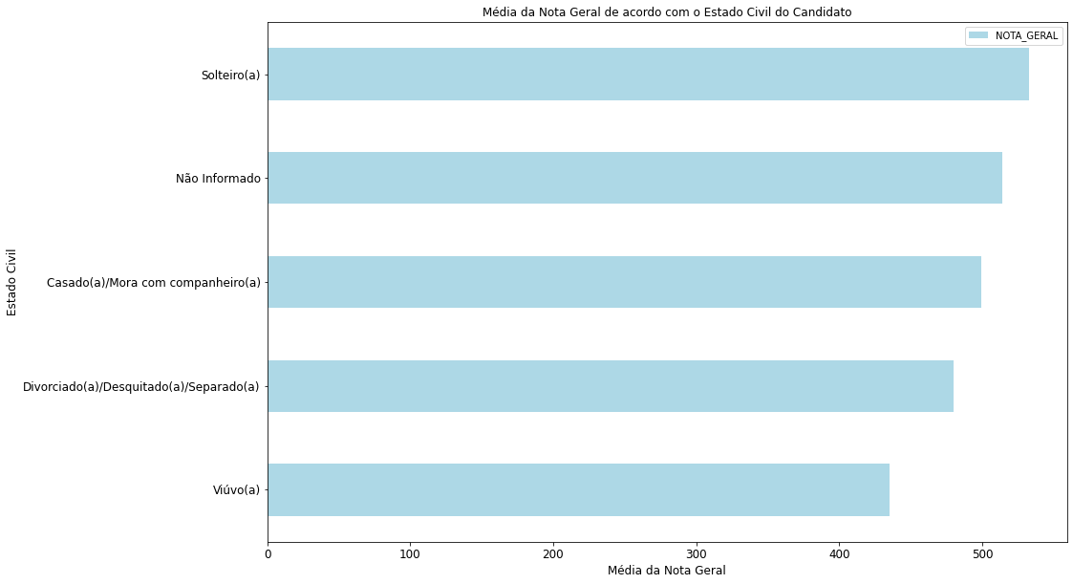
Análise Estado Civil
(Qtd Canditatos) %
(9060) | 89,73%
(316) | 3,13%
(638) | 6,32%
(75) | 0,75%
(8) | 0,08%

Slide 5
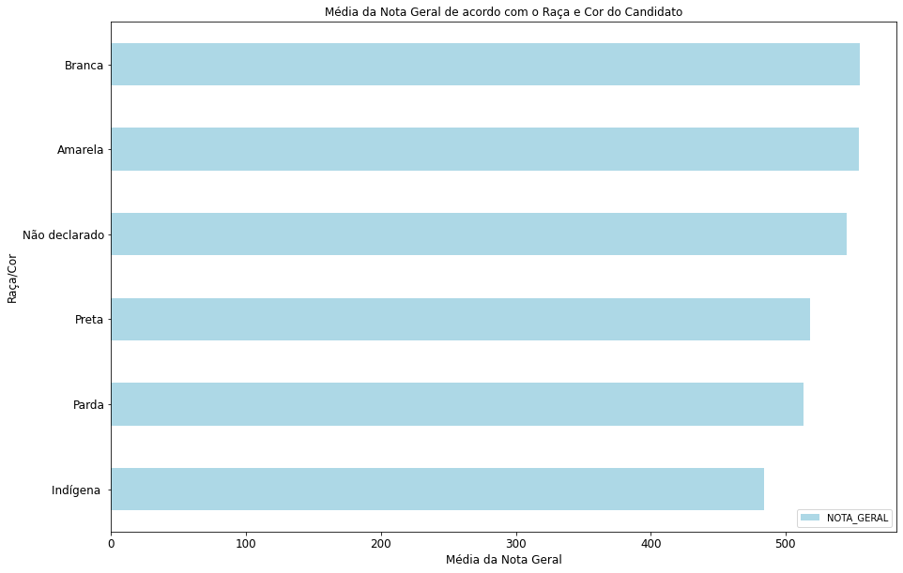
Análise Raça/Cor
(Qtd Canditatos) %
(3456) | 34,23%
(226) | 2,24%
(167) | 1,65%
(1297) | 12,58%
(4887) | 48,40%
(64) | 0,63%

Slide 6
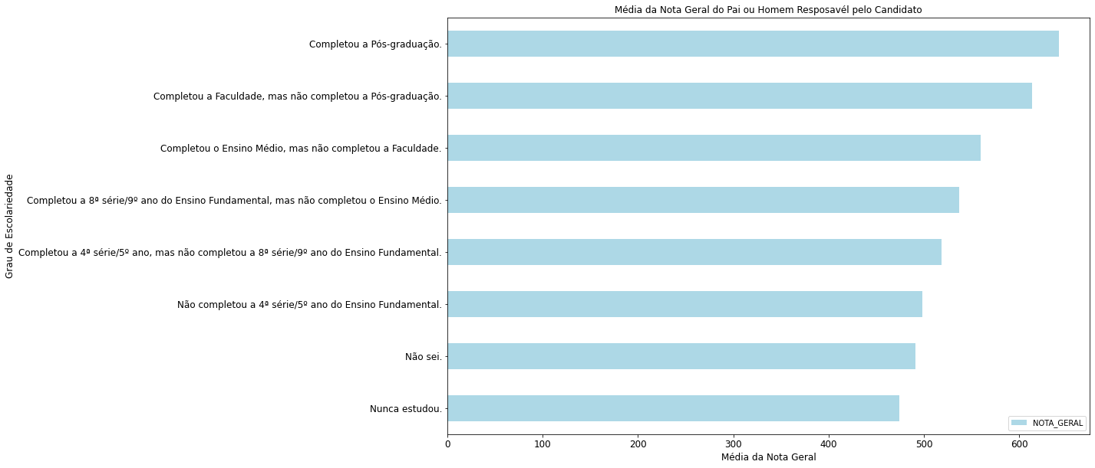
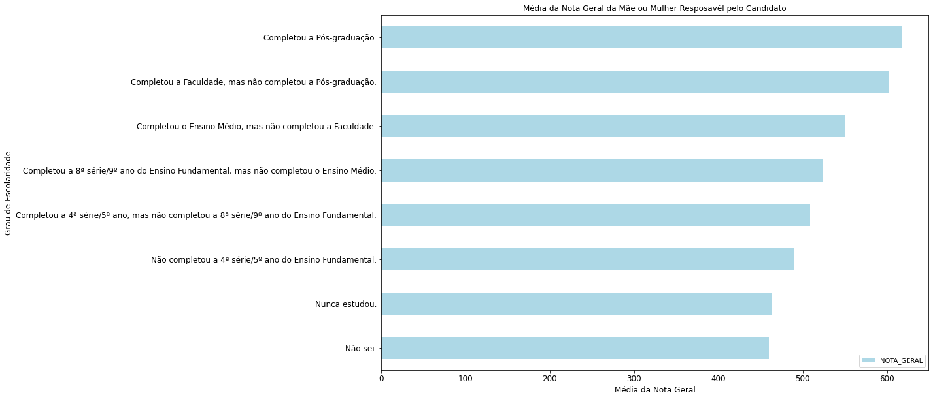
Análise Socioeconômica
Responsável pelo Candidato
(Qtd Canditatos) %
(289) | 2,86%
(602) | 5,96%
(2404) | 23,81%
(1270) | 12,58%
(1587) | 15,72%
(2287) | 22,65%
(1053) | 10,43%
(605) | 5,99%
Mãe / Mulher
(556) | 5,51%
(825) | 8,17%
(2993) | 29,64%
(1503) | 14,89%
(1549) | 15,34%
(1775) | 17,58%
(384) | 3,80%
(512) | 5,07%
Pai / Homem

Slide 7
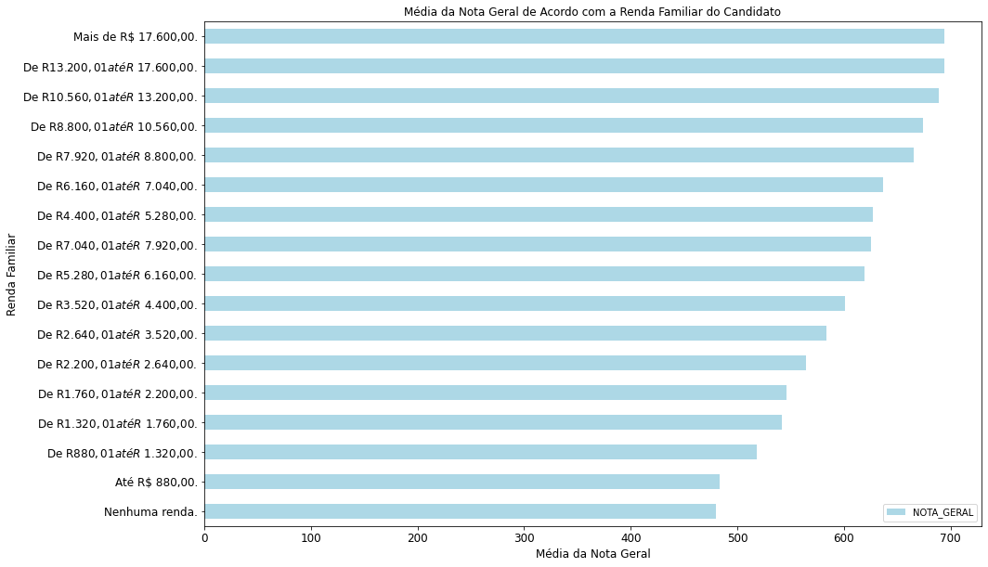
Análise Socioeconômica
Renda Familiar

Slide 8
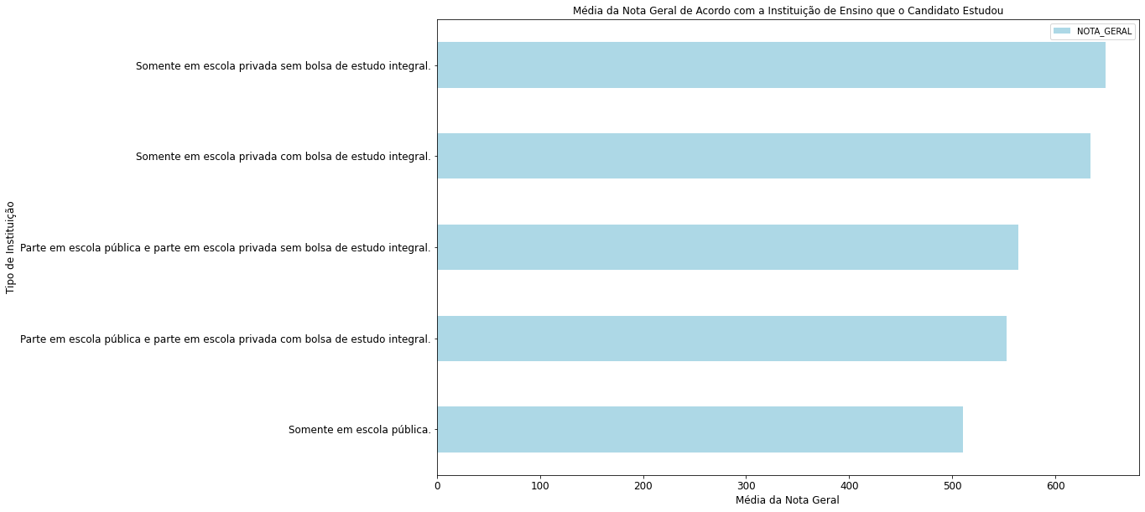
Análise Socioeconômica
Instituição que Cursou

Slide 9

Justificativa
Motivos que podem ter levado às notas baixas dos candidatos
Estudaram em pública
Pais chegaram ou não até o Ensino fundamental
Renda de 2 salários mínimos
Obs: Queda nos valores gastos com em educação (2015 vs 2016) : -9,14%
https://fce.edu.br/blog/qualidade-da-educacao-publica-na-atualidade/
A população brasileira está ficando mais velha e o número de crianças e jovens em idade escolar será menor no futuro, permitindo que o investimento por aluno aumente.
Alunos com mais estudo geram profissionais melhores com salários melhores fazendo assim aumentar o consumo e a renda do pais.

